Slide 1
PROJET 100H
SITE WEB POK’HEIR
Bourrée François
Douvrin Nicolas
Professeur superviseur : Vincent LEFEVERE
Année 2017 - 2018

Slide 2

Contexte
Pok’Heir : Association de poker à HEI
Président : Lucas Verrières
Valoriser le poker à HEI et rassembler les étudiants lors de tournois
Accessible pour tout les niveaux

Slide 3
Besoins pour les tournois
Solution actuelle :
- Papier
- Timer manuel
- Placement Aléatoire
Notre Solution :
Site internet
Timer incorporé
Tables auto-générées

Slide 4
Cahier des charges
AccueilAdmin : Gestion page d’accueil avec informations, événements, photos…
Tournoi : Organisation des tables, minuteur
TournoiAdmin : Gestion des tournois
Classement : Affichage du classement des joueurs
Inscription/Connexion : Email HEI, mot de passe

Slide 5
Choix techniques
Hébergeur : HEROKU
Pourquoi ? Gratuit, serveur européen, intuitif
Points négatifs : Mise en veille du serveur lors d’inactivité
Autres hébergeurs : AWS limite de temps d’utilisation
OpenShift difficile d’utilisation, serveur uniquement américain

Slide 6
Choix techniques
Adresse mail
Uniquement les adresses mails @hei.yncrea.fr pourront s’inscrire pour limiter les inscriptions
Administrateurs
Mise en place de 3 comptes admins avec login
Un seul actif par page de gestion

Slide 7
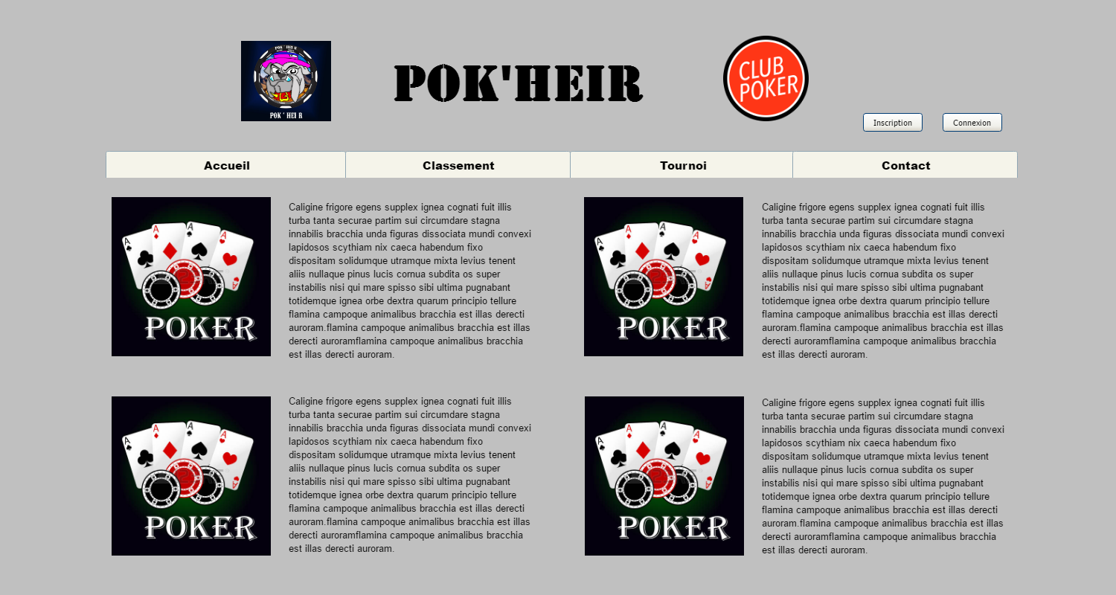
Accueil

Slide 8
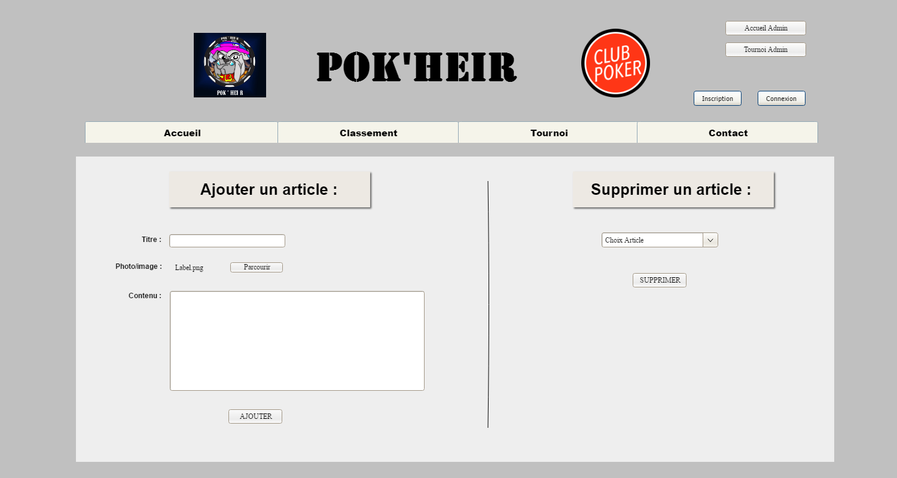
AccueilAdmin

Slide 9
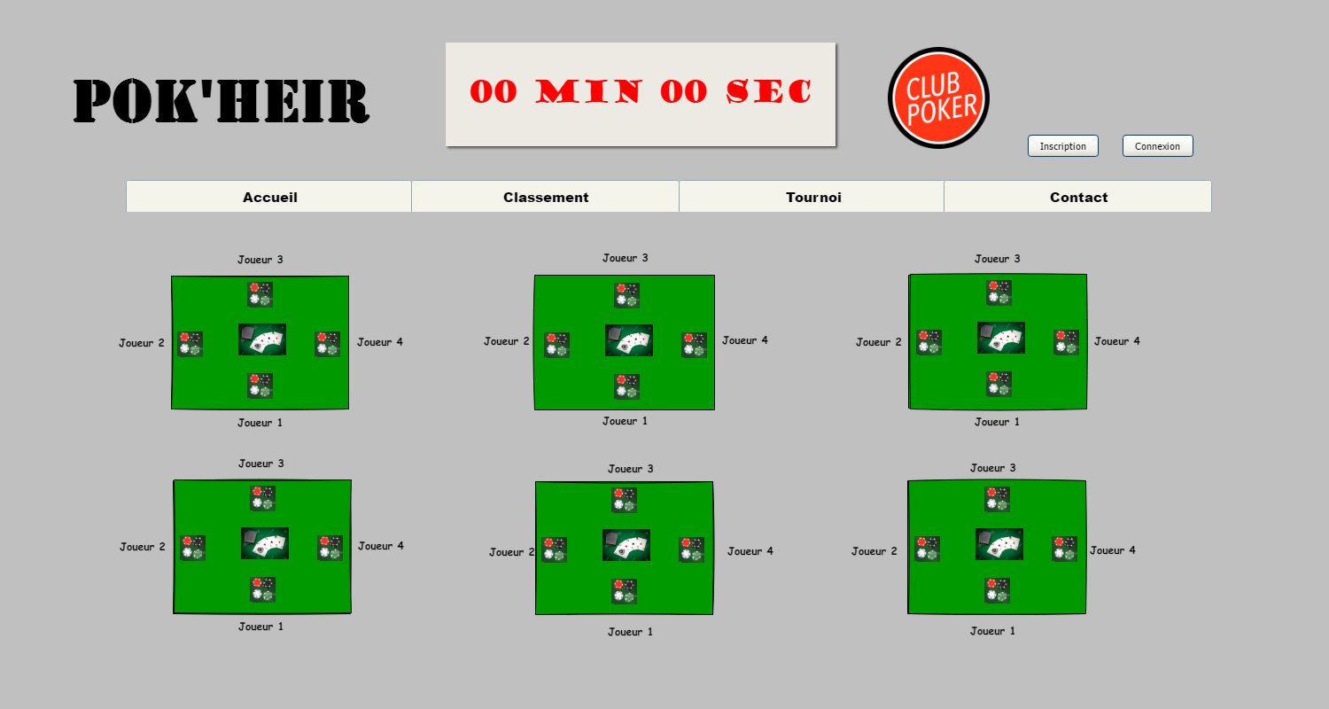
Tournoi

Slide 10
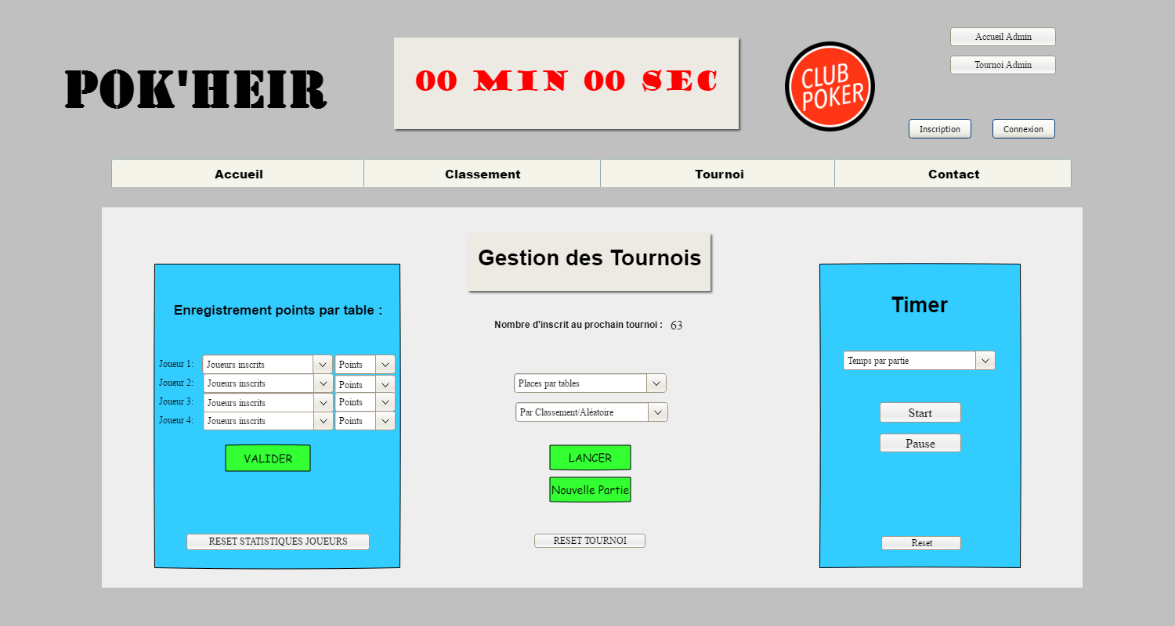
TournoiAdmin

Slide 11
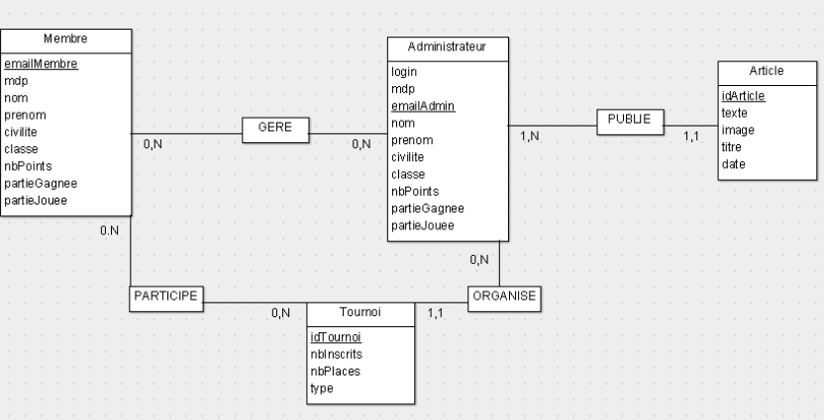
MCD

Slide 12
Plan de test
Test items :
Inscription sur le site pour un compte personnalisé
Connexion au compte utilisateur créé
Connexion du site web à la base de données
Ergonomie
Gestion des statistiques utilisateur
Création de tables de tournoi automatisées
Gestion de tournoi
Inscription / désinscription à un tournoi
Gestion de la page d’accueil
Contacter les administrateurs
Gestion de compte utilisateur
Features not to be tested :
Récupération de données de Facebook pour intégration sur la page d’accueil
Gestion de la charge
Methods :
Automatisation des tests avec Sélénium IDE
Interface d’administration de Heroku
Tierce personne pour les tests IHM
Logiciel permettant de simuler plusieurs connexions sur le site web

Slide 13
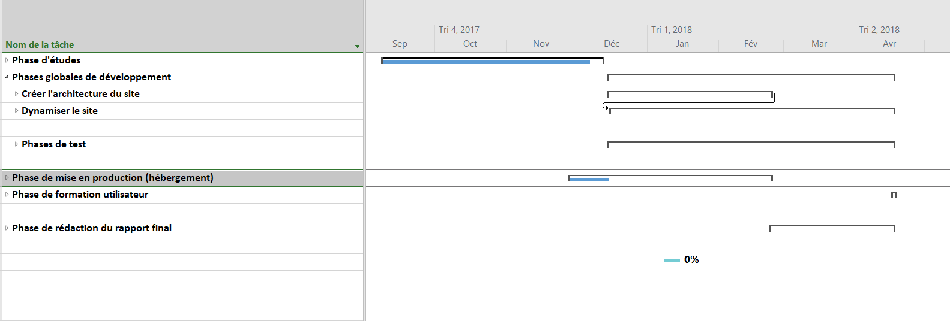
Planning prévisionnel
Aujourd’hui
23/02/18
17/04/18
Lot 1
Lot 2

Slide 14
FIN
Avez-vous des questions ?

